Slide 1
Agencia Espacial
Elección SGBD
Pablo Larraz (841983)
Óscar Brizuela (820773)
Alejandro Benedí (843826)

Slide 2
Índice
La Agencia Espacial Europea
Contexto de información con el que trabaja la ESA
Análisis de SGBDs
3.1. Oracle
3.2. MySQL
3.3. PostgreSQL
3.4. IBM DB2
3.5. MongoDB
3.6. HBase
3.7. Otros SGBDs
Solución implementada

Slide 3

La Agencia Europea Espacial (ESA)
Presupuesto: 7790 millones para 2024
Fundación: 1975
Programas:
Observación de la Tierra
Lanzamiento de cohetes
Vuelos espaciales humanos
Telecomunicaciones y navegación
Seguridad espacial
Misiones de sondas y satélites
Difusión de prototipos y diseños

Slide 4
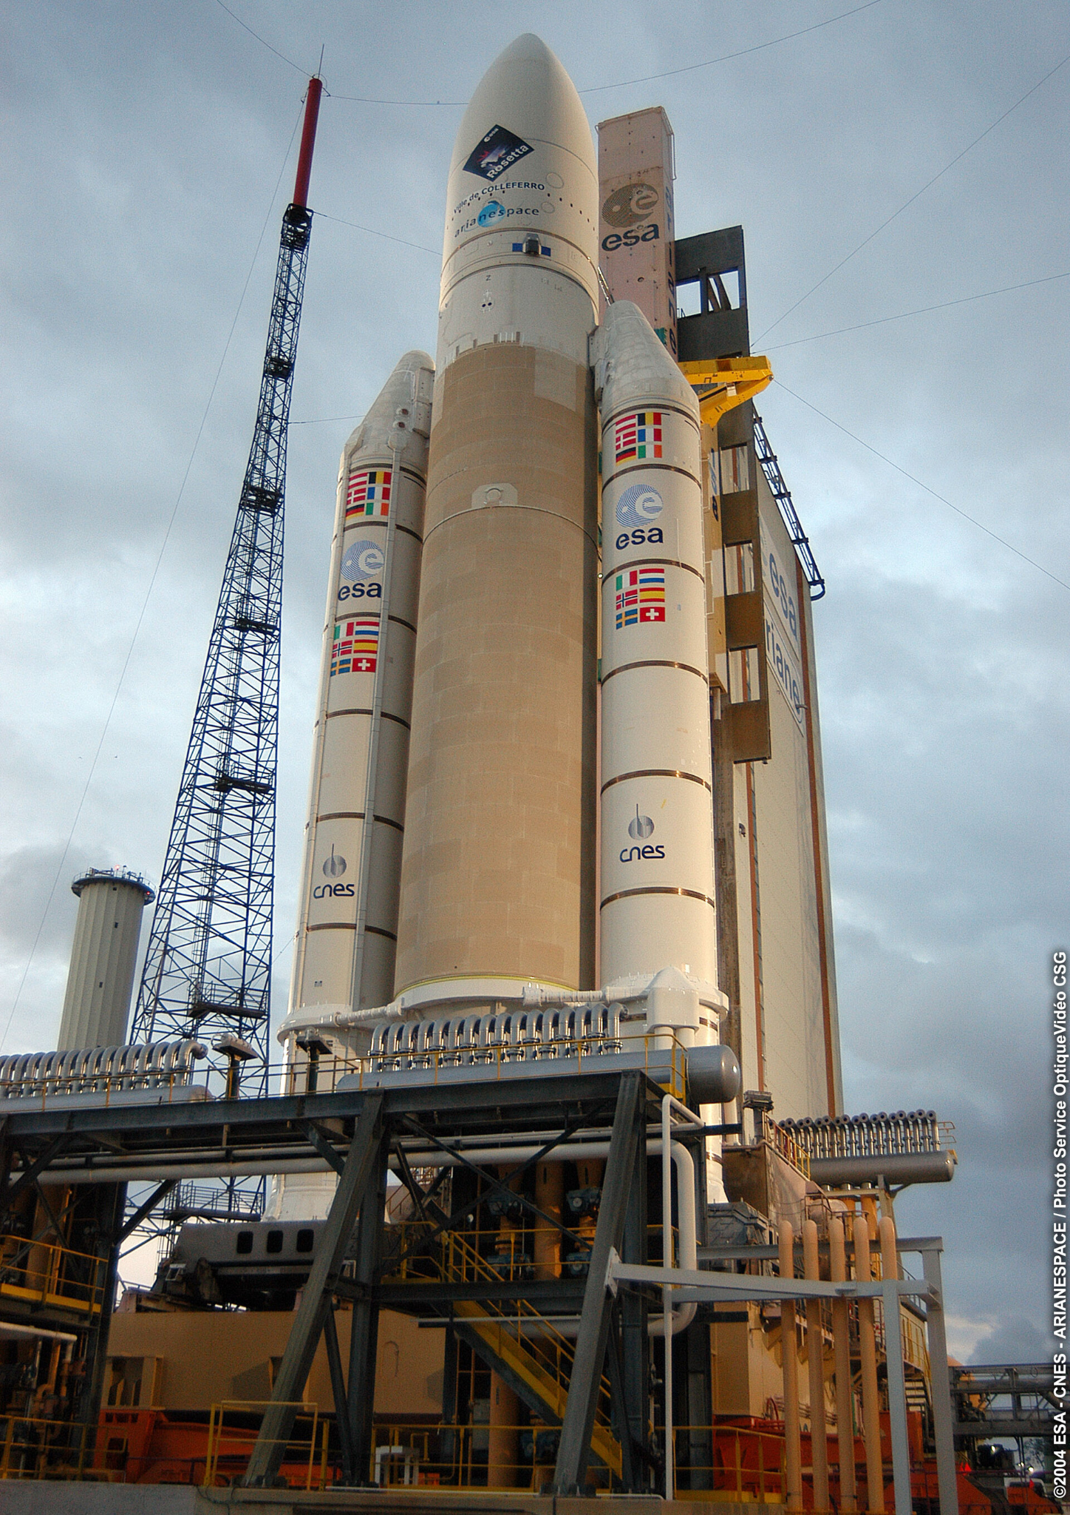
Contexto de información en el que trabaja la ESA
Datos:
Imágenes, audio y vídeo
Datos de telemetría
Datos orbitales
Características y magnitudes físicas de cuerpos espaciales
Datos geoespaciales
Características de naves, cohetes y sondas
Operaciones:
La mayoría de lectura (sensorización)
Aunque también de escritura en ajustes de órbita o fallos técnicos
Características necesarias de los datos del contexto:
Precisión e integridad
Fiabilidad
Disponibilidad
Flexibilidad y colaboración
Notes:
Brizuela: diapos(1-4), Oracle y conclusion
Pablo: Postgresql, mongo, hbase, 2 ultimas de otros sgbd,
Beneton: mysql, ibm db2, 3 primera de otros sgbd

Slide 5

Oracle
Líder en el mercado
Gran rendimiento, escalabilidad y soporte para consultas complejas
Replicación y tolerancia a fallos
Gran interoperabilidad
Versión NoSQL
Sistema “cerrado”
Caro

Slide 6

MySQL
Código abierto
Facilidad
Ligereza
Datos geoespaciales
Replicación de datos
Encriptación
Rendimiento deficiente ante volúmenes grandes

Slide 7

PostgreSQL
Código abierto
2º más utilizado
Buen rendimiento en consultas
Integrado con muchos lenguajes
Versión NoSQL
Datos geoespaciales
La corporación responsable no es tan grande como en Oracle

Slide 8

IBM DB2
Ampliamente adoptado
Buen rendimiento ante volúmenes grandes
Buen rendimiento en consultas
Gran escalabilidad
Integración con ecosistema y tecnologías IBM
Datos geoespaciales
Complejidad
Requisitos hardware

Slide 9

MongoDB
NoSql y JSON
Grandes volúmenes de datos
Gran replicación
Arquitectura distribuida tolerante a fallos
Queryable Encryption
Necesidad específica
Consultas complejas

Slide 10

HBase
NoSQL distribuido
Hadoop Distributed File System
Big Data y tiempo real
Acceso aleatorio
Rendimiento
Complejidad

Slide 11


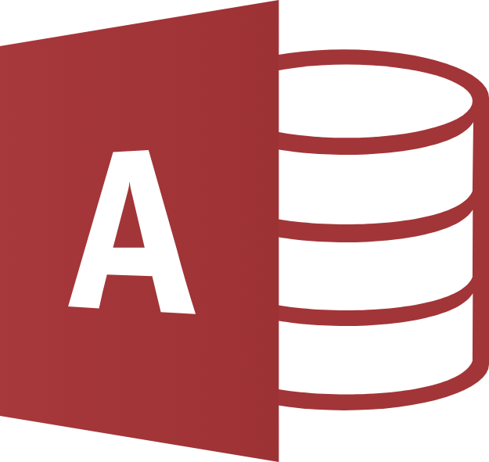

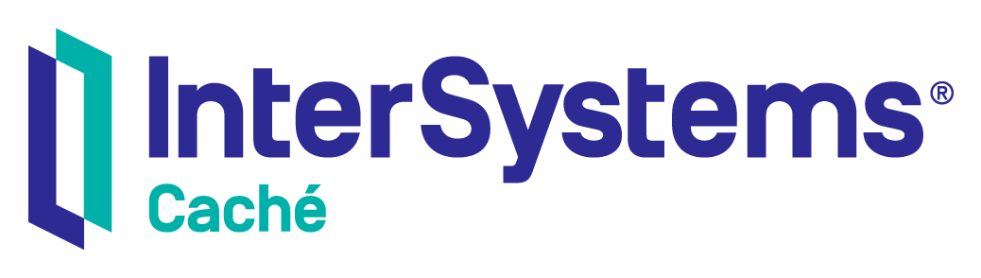
Otros SGBDs
Apache Cassandra: distribuido, escalable, con replicación, baja latencia, consultas muy simples, sin transacciones ACID y poco soporte para multimedia
VoltDB: distribuido, escalable, consultas rápidas con transacciones ACID rápidas, baja latencia y cifrado de datos
Access: dirigido a individuales o pequeñas empresas, con interfaz gráfica,limitada escalabilidad y poco robusto
Caché: altamente escalable, buen rendimiento y disponibilidad, pero adopción y coste
SQL Server: dependencia Microsoft y coste, muy escalable y requisitos de hardware

Slide 12
Solución implementada
V

